Slide 1
2020 YILI OCAK-ARALIK YGG SUNUMU FİNANS MÜDÜRLÜĞÜ 21/01/2021

Slide 2
SWOT ANALİZİ
Güçlü/Zayıf/Fırsat/Tehdit Tanımı | Durumu
G1-Eğitimli, genç, dinamik personel | J Hala Güçlü
G2-Teknolojik yazılımların kullanılması | J Hala Güçlü
G3- Öğrenci ve veliler ile birebir, yüzyüze etkin iletişim kurulması | J Hala Güçlü
G4- Teminata dayalı tahsilat sisteminin yüksek oranda uygulanması | J Hala Güçlü
G5- Tahsilatlar için farklı ödeme seçeneklerinin sunulması | J Hala Güçlü

Slide 3
SWOT ANALİZİ
Güçlü/Zayıf/Fırsat/Tehdit Tanımı | Durumu
G6- Taşınan nakit paranın çalınma riskine karşı taşınan para sigortasının olması | J Hala Güçlü
G7- Merkez kampüs haricinde şehiriçi kampüste daimi finans personeli bulunması | J Hala Güçlü
G8- Nakit Para tahsilatlarında sahte para tespiti için sahte para makinası bulunması | J Hala Güçlü
G9- Pandemi süreci ile birlikte personele uzaktan erişim ve çalışma imkanının sağlanması | J Güçlü

Slide 4
SWOT ANALİZİ
Güçlü/Zayıf/Fırsat/Tehdit Tanımı | Durumu
Z1-İdari ve Akademik personele ve öğrencilere Finans süreci hakkında yeterli bilgi verilememesi | L Hala Zayıf
Z2-Ayrı bir arşiv ve depolama alanının bulunmaması | L Hala Zayıf
F1-Yeni yatırımlar ve yeni açılacak sürekli eğitim programları, lisans ve lisans üstü programlarının gelirlere olumlu yöndeki etkisi | J Hala Fırsat
F2-Üniversite üst yönetiminin Antalya Bilim Üniversitesinin geleleceğin saygın üniversiteleri arasında yer alması konusundaki kararlılığının gelirlere olumlu yönde etkisi | J Hala Fırsat

Slide 5
SWOT ANALİZİ
Güçlü/Zayıf/Fırsat/Tehdit Tanımı | Durumu
F3-Mütevelli heyetinin finansal destek sağlanması | J Hala Fırsat
F4-Devlet tarafından verilen teşvikler | J Hala Fırsat
F5-Kurumsallaşma yönünde atılan adımlar | J Hala Fırsat
F6-Personelin kurum içi ve kurum dışı eğitim alabilme imkanının bulunması (Kurum Eğitimleri, Yüksek Lisans, vs.) | J Hala Fırsat
F7-Pandemi sürecinde online eğitime geçilmesi nedeniyle,maliyetlerin azalmasının gelirlere olumlu etkisi | J Fırsat

Slide 6
SWOT ANALİZİ
Güçlü/Zayıf/Fırsat/Tehdit Tanımı | Durumu
T1- Gelirlerinin giderleri karşılamaması | L Hala Tehdit
T2-Piyasadaki olası genel ekonomik krizlerin tahsilatları zorlaştırması | L Hala Tehdit
T3-Üniversiteler arası rekabetin yüksek olması | L Hala Tehdit
T4-Öğrencilerin tercilerindeki belirsizlikler, kontenjanların dolmama olasılığı | L Hala Tehdit
T5- Kuruma olan önyargı | L Hala Tehdit
T6- Kurumun mevcut finansal risklerinin kur artışlarından olumsuz etkilenmesi | L Hala Tehdit

Slide 7
SWOT ANALİZİ
Güçlü/Zayıf/Fırsat/Tehdit Tanımı | Durumu
T7- Ödemelerde banka hesap numarasının yanlış olması/yanlış yazılması | L Hala Tehdit
T8-Pandemi dönemi süresince işlerin yavaşlaması | L Tehdit
T9-Kısmı süreli çalışma nedeniyle öğrenci, veli, çalışılan finans kurumları, diğer kurum personeli ve firmalar ile anlık iletişim kurulamaması | L Tehdit

Slide 8
PAYDAŞ BEKLENTİLERİ
Paydaş Adı | Paydaş Beklentisi | Karşılanma Durumu
Genel Sekreterlik | İş, performans, sonuç | Memnuniyet anketleri yapıldı. %87 memnuniyet oranı alındı.
Akademik Personel | Finans konularında hizmet alımı | Memnuniyet anketleri yapıldı. %95 memnuniyet oranı alındı.
İdari Personel | Finans konularında hizmet alımı | Memnuniyet anketleri yapıldı. %94 memnuniyet oranı alındı.
Öğrenciler | Finans konularında hizmet alımı | Memnuniyet anketleri yapıldı. %79 memnuniyet oranı alındı.

Slide 9
SÜREÇ PERFORMANS GÖSTERGELERİ (SPİK )

Slide 10
KALİTE FAALİYET PLANLARI

Slide 11
KALİTE FAALİYET PLANLARI

Slide 12
KALİTE FAALİYET PLANLARI

Slide 13
RİSK ANALİZİ

Slide 14
RİSK ANALİZİ

Slide 15
RİSK ANALİZİ

Slide 16
RİSK ANALİZİ

Slide 17
RİSK ANALİZİ

Slide 18
RİSK ANALİZİ

Slide 19
RİSK ANALİZİ

Slide 20
MEMNUNİYET ÖLÇÜM SONUÇLARI

Slide 21
MEMNUNİYET ÖLÇÜM SONUÇLARI

Slide 22
MEMNUNİYET ÖLÇÜM SONUÇLARI

Slide 23
MEMNUNİYET ÖLÇÜM SONUÇLARI

Slide 24
MEMNUNİYET ÖLÇÜM SONUÇLARI

Slide 25
MEMNUNİYET ÖLÇÜM SONUÇLARI

Slide 26
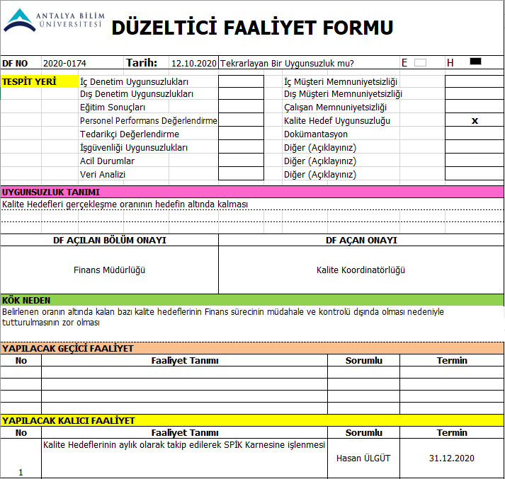
DÜZELTİCİ FAALİYETLER

Slide 27
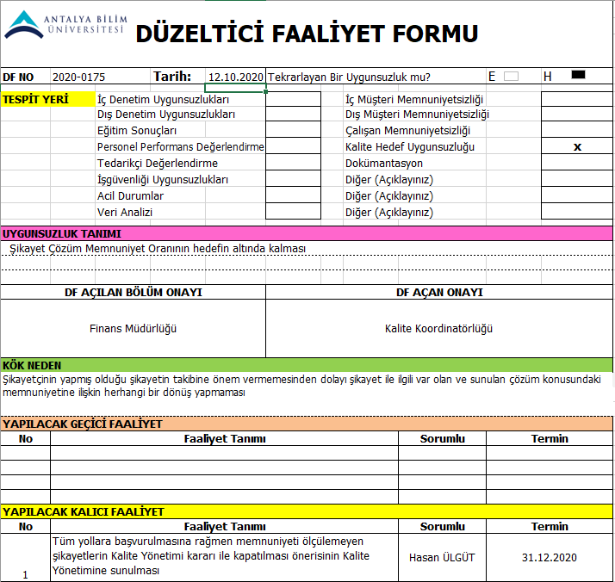
DÜZELTİCİ FAALİYETLER

Slide 28
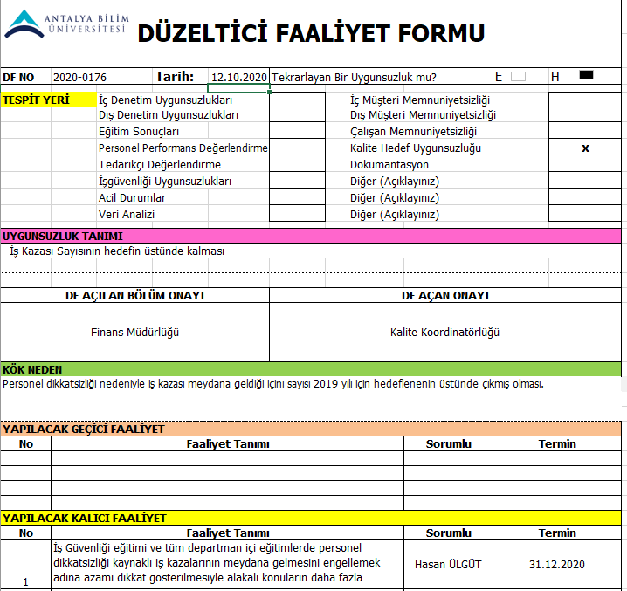
DÜZELTİCİ FAALİYETLER

Slide 29
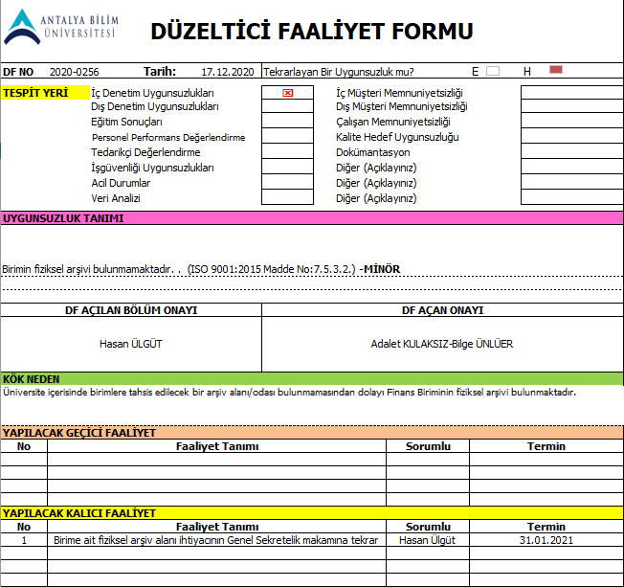
DÜZELTİCİ FAALİYETLER

Slide 30
GELEN ŞİKAYETLER VE SONUÇLARI
Finans Müdürlüğüne ait şikayet yer almamaktadır.

Slide 31
İÇ DENETİMLER
*KYS İç Denetim Puanı: %99

Slide 32
DEĞİŞİKLİKLERİN YÖNETİMİ

Slide 33
DEĞİŞİKLİKLERİN YÖNETİMİ

Slide 34
DEĞİŞİKLİKLERİN YÖNETİMİ

Slide 35
DEĞİŞİKLİKLERİN YÖNETİMİ

Slide 36
KAYNAK İHTİYACI
Kaynak ihtiyacımız bulunmamaktadır.

Slide 37
SÜREKLİ İYİLEŞTİRME ÖNERİLERİ
Sürekli iyileştirme önerileri bulunmamaktadır.

